Slide 1
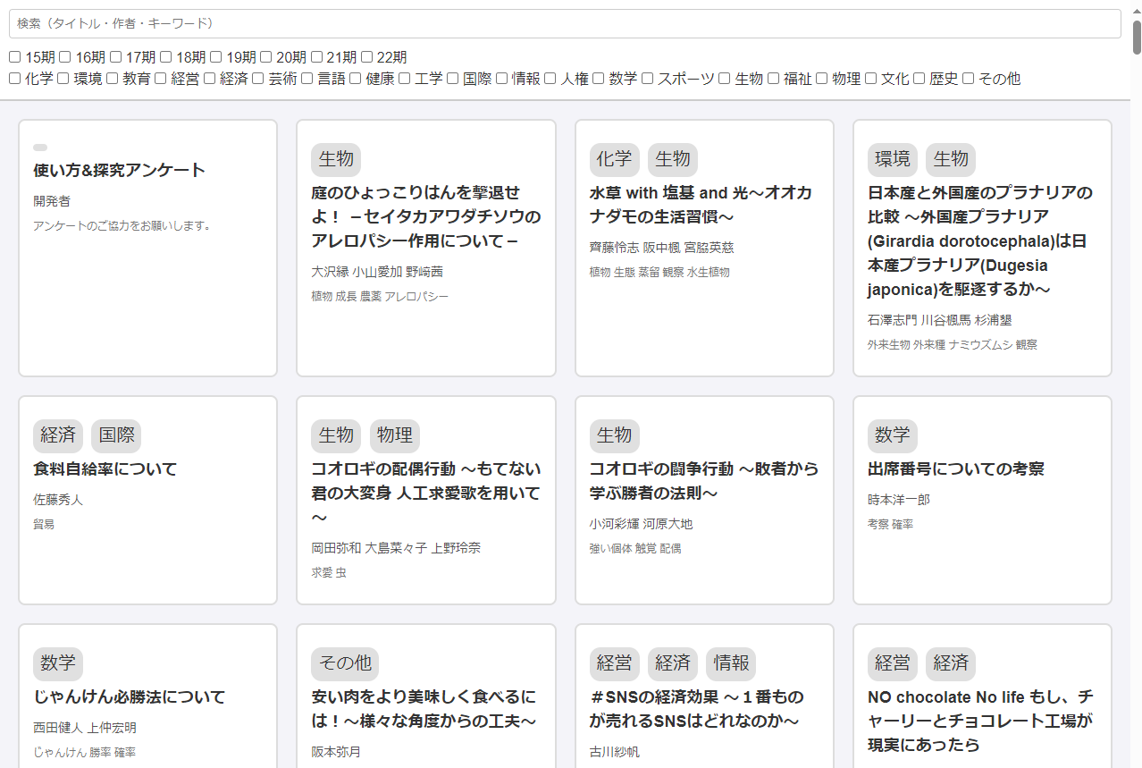
Shoun Poster Finder
<探究活動を円滑に進めるためのポスター検索システムの開発>
兵庫県立三田祥雲館高等学校情報班 22回生 木村湊 公文惟翔
背景
研究成果
20回生が制作したポスター検索システムが使われていない理由は､ポスターが古い､ﾚｲｱｳﾄが崩れるなど､使いにくい状態が原因だと考えた｡
そこで私たちは､授業内で使ってもらえる完成度を目指した｡
RQ:もっと探究の授業がやりやすくなるのでは
目的:探究の授業を円滑に進める
仮説:UXが良いものを作れば､授業が円滑になる
アンケート結果が少なかったため正確な統計は取れないが、探究の授業を円滑に行えたのかという質問は肯定的な結果が80%を超え、成果があったと言える。今後も使用したい人や後輩に勧めたい人が90%なので、今後も開発をする意義があると考えられる。
71.6%
21.6%
6.6%
研究手法
73.3%
20.0%
6.6%
①PDFを整理する
②検索や絞込などの必要な機能を追加する
③UI(ユーザーインターフェース)を整える
④校内で公開し､2年次にアンケートを取る
⑤不評だった箇所を改善&アップデート
検索ｼｽﾃﾑがあれば授業が円滑に行えた
40.0%
40.0%
20.0%
今後も使用したい
86.6%
13.3%
86.6%
13.3%
開発環境
【使用言語】 【使用ソフト】
HTML Visual Studio Code
CSS Microsoft Edge
JavaScript Google Chrome
結果と今後の展望
システムの概要
全体的に好評な結果だとわかったので、今後より一層改善を進めていきたい。また、ユーザーからの意見を訊くためのフォームを活用して、より使いやすいものにする。
今回のアンケートでは回答数が少なかったので、次回は数を増やせるように模索する。
･これまでの祥雲生のポスターを閲覧できる
･タイトル､作者､キーワードから検索できる
･ジャンル､期生で絞り込みできる
･レスポンシブデザインに対応
･ポスターの追加も簡単
HTMLでシステムの土台を作り､JavaScriptで動的な部分を作り､CSSで見た目を整えた。
PDFのタイトル･作者･キーワード･期生･ジャンルをJSON形式にまとめ、JSから読み込む。
JSでJSONの内容に一致する箇所を検索し､該当するPDFのみ表示する。クリックで新しいタブでPDFを開く。
参考文献
Mozilla(2005~).｢MDN Web Docs｣.
https://developer.mozilla.org/ja/ 2024年8月末

